Slide 1
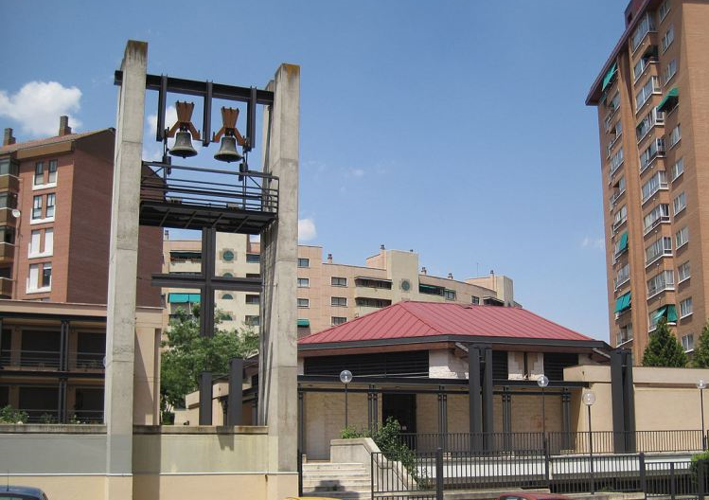
¡BIENVENIDOS!
DOMINGO, DÍA DEL SEÑOR
ORIENTADA A NIÑOS, PREADOLESCENTES Y FAMILIAS
COMUNIDAD PARROQUIAL CRISTO REDENTOR –VALLADOLID-

Slide 2
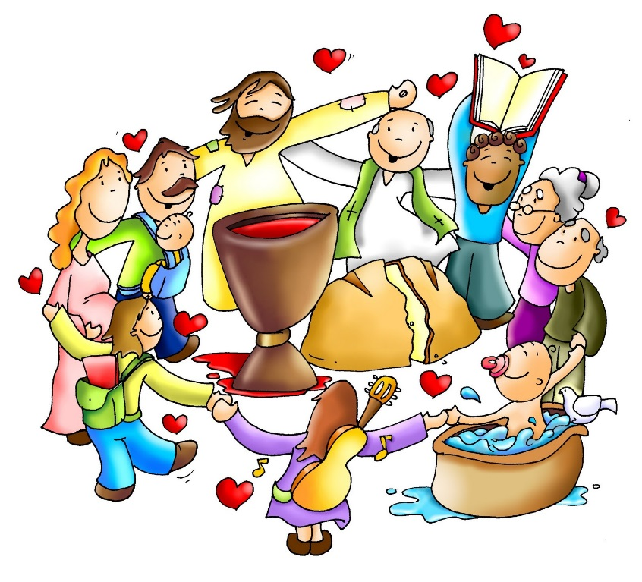
VEN A LA FIESTA
Ven a la fiesta, la fiesta con Jesús.
Ven a cantar, a celebrar,
que con nosotros se quiso quedar.
Lleva la mano hasta la frente;
lleva la mano al barrigón,
al hombro izquierdo y luego al derecho
y di muy fuerte: ¡La fiesta empezó!
Ven a la fiesta, la fiesta con Jesús.
Ven a cantar, a celebrar,
que con nosotros se quiso quedar. (bis)

Slide 3
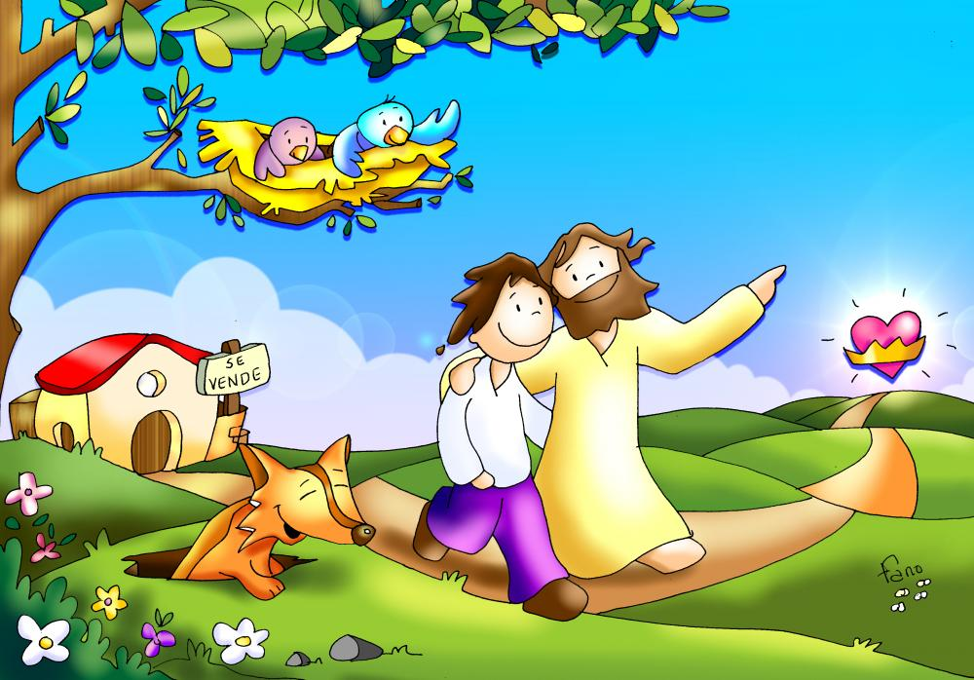
V DOMINGO DE PASCUA

Slide 4
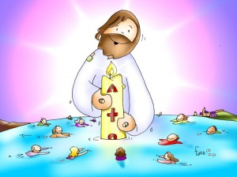
GLORIA AL SEÑOR
Gloria al Señor que vive en el cielo.
Gloria al Señor que vive en la tierra.
Gloria al Señor, Gloria al Señor.
Que nos pide ayuda a los hombres de hoy.(Bis)

Slide 5
LITURGIA DE LA PALABRA
PRIMERA LECTURA:
Libro de los Hechos de los Apóstoles.
SALMO:
Que tu misericordia, Señor, venga sobre nosotros,
como lo esperamos de ti.
SEGUNDA LECTURA:
Primera carta
del apóstol san Pedro.

Slide 6
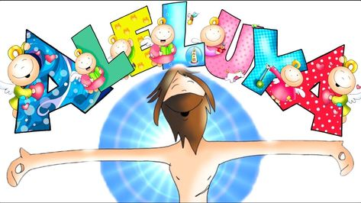
JUNTO A TI, JESÚS
Junto a Ti, Jesús, rezaré,
tu palabra quiero vivir.
Tú me haces sencillo, Señor,
en tus manos me dejaré.
Aleluya, aleluya,
aleluya, a-le-lu-ya (bis)

Slide 7
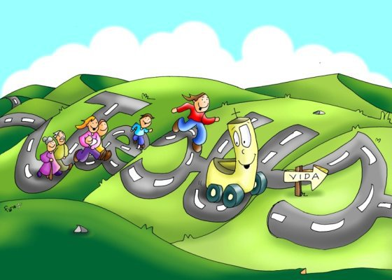
V DOMINGO DE PASCUA
Yo soy el camino y la verdad y la vida.
san Juan 14

Slide 8
CREDO de los apóstoles
Creo en Dios, Padre Todopoderoso,
Creador del cielo y de la tierra.
Creo en Jesucristo, su único Hijo,
Nuestro Señor, que fue concebido por
obra y gracia del Espíritu Santo,
nació de Santa María Virgen;
Padeció bajo el poder de Poncio Pilato,
fue crucificado, muerto y sepultado,
descendió a los infiernos,
al tercer día resucitó de entre los muertos,
subió a los cielos y está sentado a la
derecha de Dios, Padre todopoderoso.
Desde allí ha de venir a juzgar
a vivos y muertos.
Creo en el Espíritu Santo,
la santa Iglesia católica,
la comunión de los santos,
el perdón de los pecados,
la resurrección de la carne
y la vida eterna.
Amén.

Slide 9
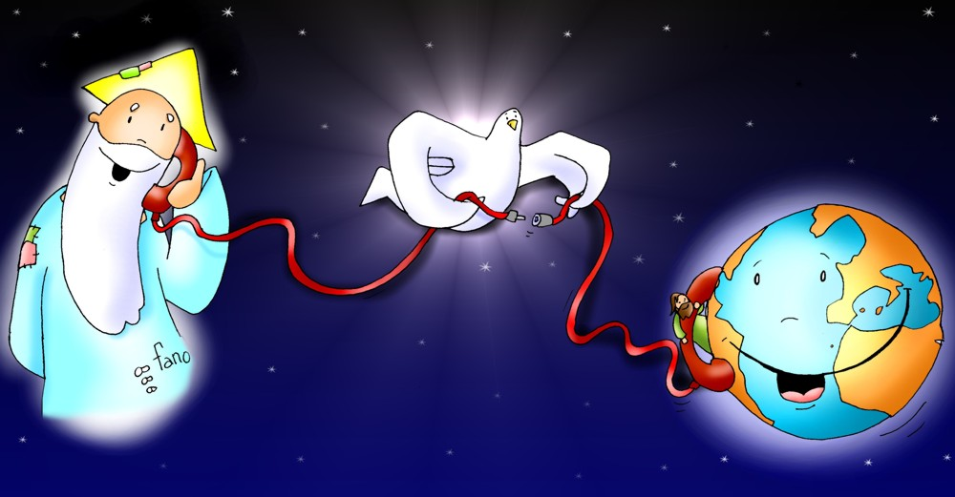
Respondemos:
Te rogamos, óyenos.

Slide 10
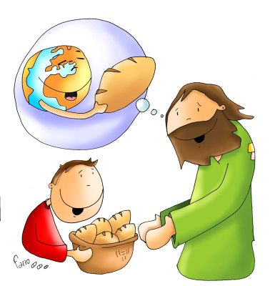
QUE TE PUEDO DAR
¿Qué te puedo dar, que no me hayas dado Tú?
¿Qué te puedo decir, que no me hayas dicho Tú?
¿Qué puedo hacer por Ti, si yo no puedo hacer nada?
Si yo no puedo hacer nada, si no es por Ti mi Dios.
Todo lo que sé, todo lo que soy,
todo lo que tengo es tuyo.
Todo lo que sé, todo lo que soy,
todo lo que tengo es tuyo.

Slide 11
“Orad, hermanos, para que este sacrificio, mío y vuestro, sea agradable a Dios, Padre todopoderoso “
Todos: “El Señor reciba de tus manos este sacrificio, para alabanza y gloria de su Nombre, para nuestro bien y el de toda su Santa Iglesia”

Slide 12
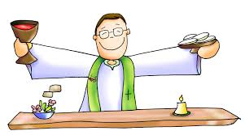
PLEGARIA EUCARÍSTICA
El Señor esté con vosotros
Y con tu espíritu.
Levantemos el corazón.
Lo tenemos levantado hacia el Señor.
Demos gracias al Señor nuestro Dios.
Es justo y necesario.

Slide 13
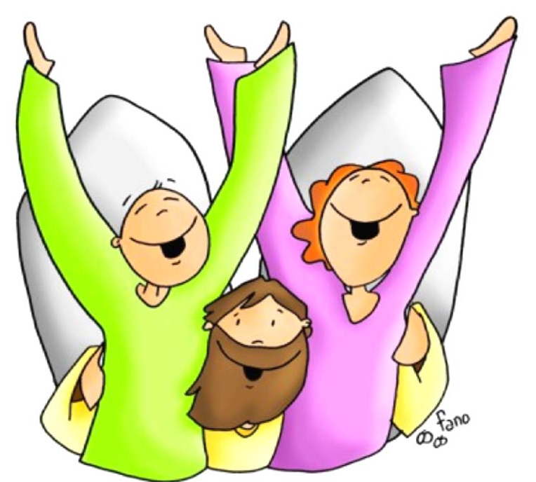
SANTO ES EL SEÑOR
Santo, Santo, Santo es el Señor,
Dios del universo.
Llenos están el cielo y la tierra
de su gloria.
Hosanna en el cielo.
Bendito el que viene
en el nombre del Señor.
Hosanna en el cielo.

Slide 14
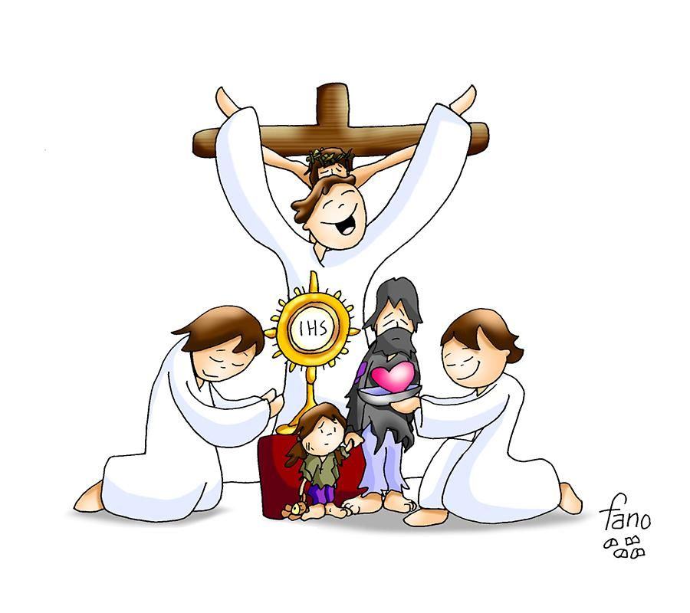
El pan y el vino se transforman en el Cuerpo y en la Sangre de Jesús.
CONSAGRACIÓN

Slide 15
Éste es el Sacramento de nuestra fe.
Todos: Anunciamos tu muerte,
proclamamos tu Resurrección.
¡Ven, Señor Jesús!

Slide 16
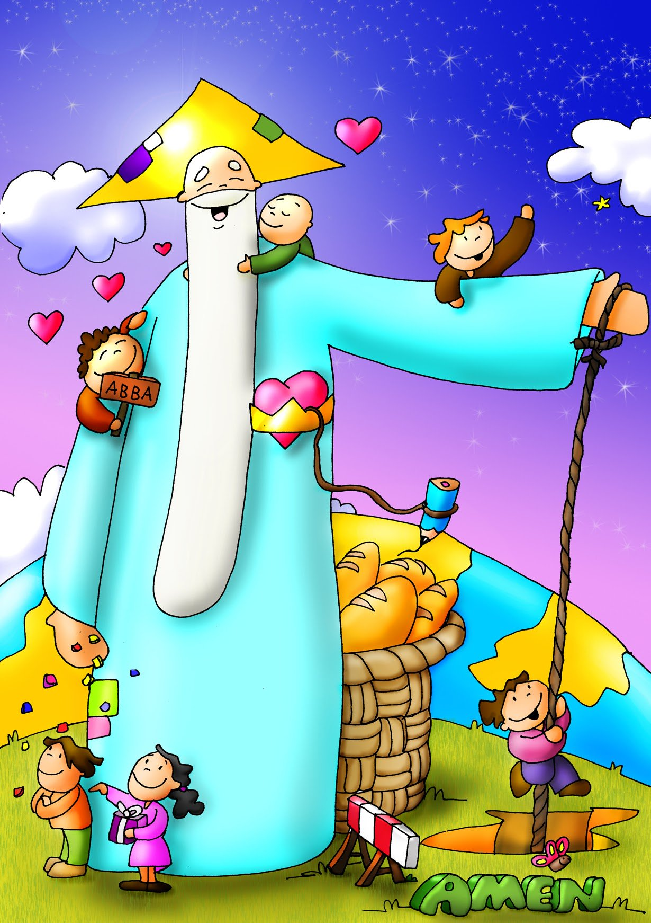
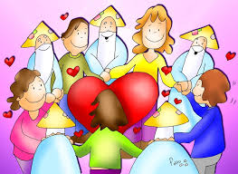
Padre Nuestro
que estás en el
Santificado sea tu nombre
Venga a nosotros tu
Hágase tu voluntad
en la como en el
Danos hoy nuestro de cada día
Perdona nuestras ofensas
como también nosotros
perdonamos a los que nos ofenden
No nos dejes caer en la tentación
y líbranos del mal.

Slide 17
… esperamos la venida gloriosa de nuestro Señor Jesucristo.
Todos: Tuyo es el Reino, tuyo el poder y la gloria, por siempre, Señor.

Slide 18
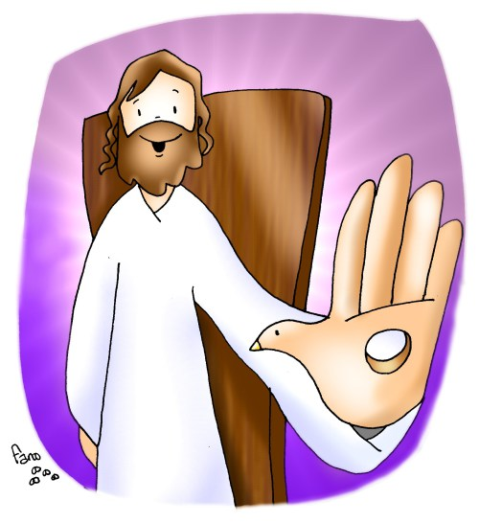
RITO DE LA PAZ
… La paz del Señor esté siempre con vosotros.
Todos: Y con tu espíritu.
…Daos fraternalmente la paz

Slide 19
PARA EL QUE NUNCA LA DIO
Para el que nunca la dio
para el que siempre soñó
para el que bien la conoce.
Para el que está junto a ti
y quiere hacerte feliz
en un mundo de ilusiones.

Slide 20
Paz para todos aquellos que no la han dado.
Para todos aquellos que no llegaron.
Para todos aquellos venga la paz.
Paz si eres padre de familia tengas paz.
Si vives enamorado tengas paz.
En el mundo entero reine la paz.
Paz, siempre la paz,
venga la paz, a todos la paz,
siempre la paz.

Slide 21
Éste es el Cordero de Dios que quita el pecado del mundo. Dichosos los invitados a la mesa del Señor.
Todos:
Señor, no soy digno de que entres en mi casa, pero una palabra tuya bastará para sanarme.

Slide 22
V DOMINGO DE PASCUA
Yo soy el camino y la verdad y la vida.

Slide 23
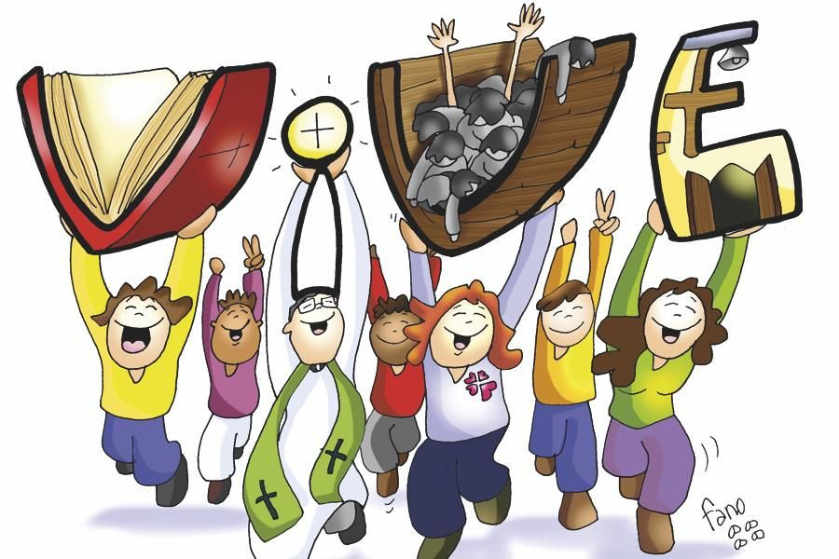
CRISTO NACE CADA DÍA
Habrá tierra que sembrar, habrá mies que recoger,
por muchos años que pasen, no cambiará nuestra fe.
La vida es de los que luchan por su propio yo vencer.
Habrá peces que pescar y manos para faenar,
no importará la tormenta pues Cristo la calmará,
seguiremos en la lucha por un mundo de hermandad.
1/3

Slide 24
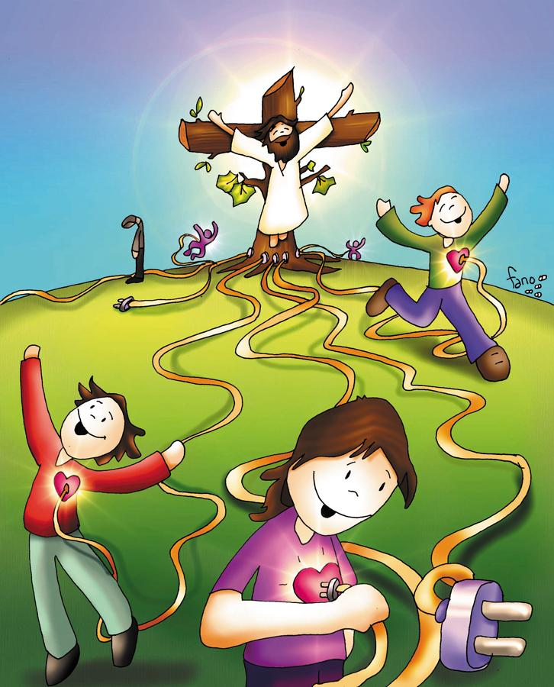
Cristo nace cada día
en la cara del obrero cansado
en el rostro de los niños que ríen jugando
en cada anciano que tenemos al lado.
Cristo nace cada día
y por mucho que queramos matarlo
nacerá día tras día, minuto a minuto
en cada hombre que quiere aceptarlo.
2/3

Slide 25
Hay mucha tierra sembrada, el tiempo traerá su fruto,
ya vendrá quien lo recoja, de momento trabajemos
y si el mundo se acobarda nosotros no callaremos.
Cristo nace cada día
en la cara del obrero cansado
en el rostro de los niños que ríen jugando
en cada anciano que tenemos al lado.
Cristo nace cada día
y por mucho que queramos matarlo
nacerá día tras día, minuto a minuto
en cada hombre que quiere aceptarlo.
3/3

Slide 26
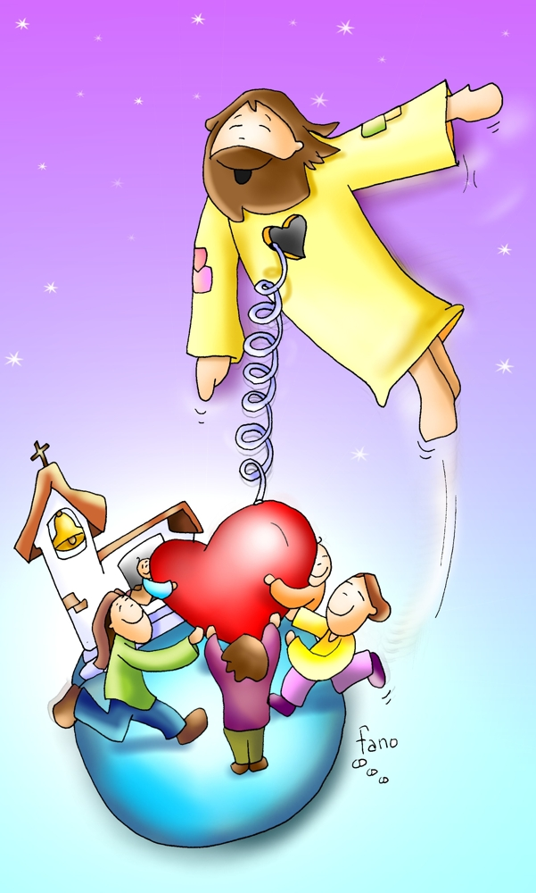
MÁS ALLÁ
Más allá de mis miedos,
más allá de mi inseguridad,
quiero darte una respuesta.
Aquí estoy, para hacer tu voluntad,
para que mi amor sea decirte Sí,
hasta el final.

Slide 27
Acción de Gracias
Acción de Gracias

Slide 28
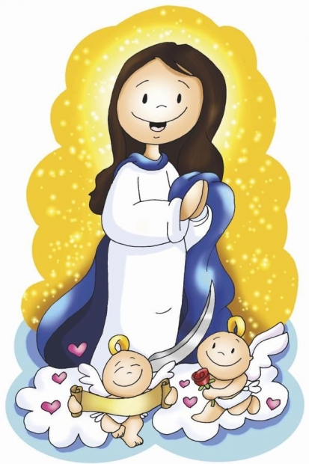
AVE MARÍA
Tantas cosas en la vida nos ofrecen plenitud
y nos son más que mentiras
que desgastan la inquietud.
Tú has llenado mi existencia
al quererme de verdad.
Yo quisiera, Madre buena,
amarte más.
1/4

Slide 29
En silencio escuchabas la palabra de Jesús
y la hacías pan de vida
meditando en tu interior.
La semilla que ha caído ya germina
ya está en flor.
Con el corazón en fiesta, cantaré
Ave María, Ave María
Ave María, Ave María
2/4

Slide 30
Desde que yo era muy niño
has estado junto a mí
y guiado de tu mano,
aprendí a decir que sí.
Al calor de la esperanza
nunca se enfrió mi fe
y en la noche más oscura fuiste luz.
3/4

Slide 31
No me dejes, Madre mía,
ven conmigo al caminar.
Quiero compartir mi vida y crear fraternidad.
Muchas cosas en nosotros
son el fruto de tu amor.
La plegaria más sencilla cantaré
Ave María, Ave María
Ave María, Ave María
4/4

Slide 32
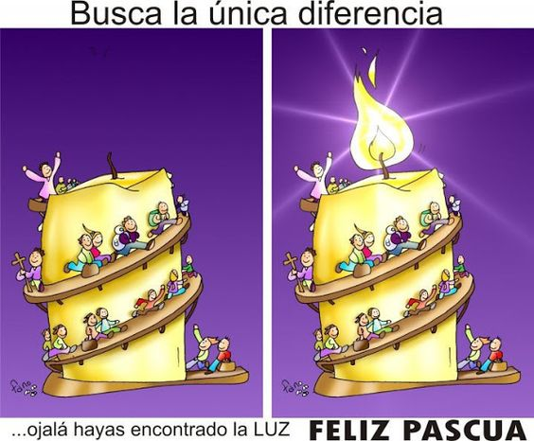
¡COMPÁRTELO CON LOS DEMÁS!

Slide 33
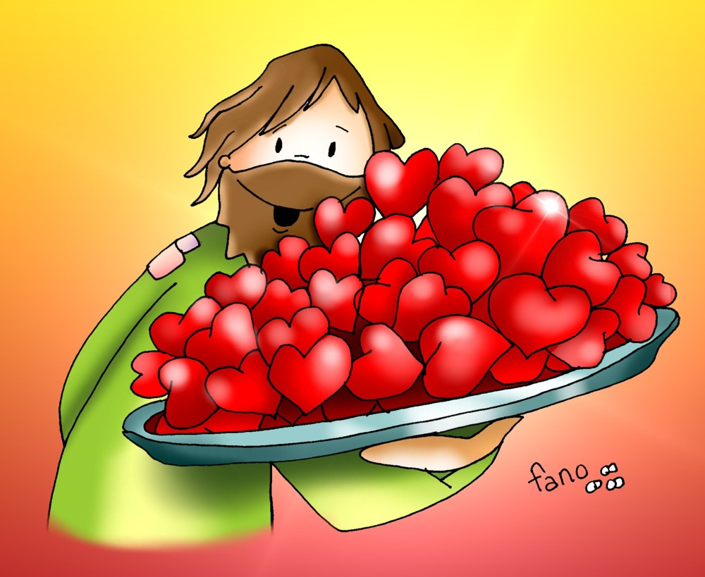
¡FELIZ DÍA DEL SEÑOR!
¡COMPÁRTELO CON LOS DEMÁS!

